Slide 1
Một số hình quen thuộc trong không gian
B
B
C
A
C
A
D
D
B’
C’
B’
C’
A’
D’
A’
D’
HÌNH HỘP CHỮ NHẬT
A
HÌNH LẬP PHƯƠNG
E
F
D
A
O
C
B
E’
C
B
F’
O’
D’
A’
C’
B’
D
HÌNH LĂNG TRỤ ĐỨNG
HÌNH chãp tam gi¸c
HÌNH trô

Slide 2
CHƯƠNG IV
HÌNH LĂNG TRỤ ĐỨNG- HÌNH CHÓP ĐỀU
A. HÌNH LĂNG TRỤ ĐỨNG
Bài 1: Hình hộp chữ nhật

Slide 3
TiÕt
HÌNH HỘP CHỮ NHẬT
55
1
Hình hộp chữ nhật
2
Mặt phẳng và đường thẳng
3
Luyện tập, củng cố
4
Tìm hiểu một số hình khối trong không gian

Slide 4
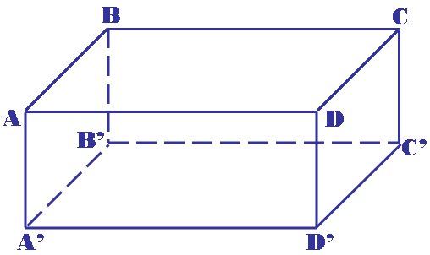
1. Hình hộp chữ nhật:
Hình hộp chữ nhật ABCD.A’B’C’D’
Vẽ hình hộp chữ nhật ABCD.A’B’C’D’
như thế nào?

Slide 5
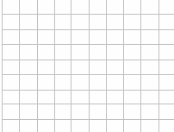
* Vẽ hình hộp chữ nhật:
- Vẽ hình chữ nhật ABCD nhìn phối cảnh thành hình bình hành ABCD
- Vẽ hình chữ nhật AA’D’D
- Vẽ CC’// DD’ và CC’= DD’
- Nối C’ và D’
- Vẽ các nét khuất BB’song song và bằng AA’
Vẽ A’B’, B’C’
B
C
A
D
B’
C’
A’
D’

Slide 6
Cách 2: vẽ hình hộp chữ nhật
B
C
A
D
B’
C’
A’
D’
Chú ý: cách ký hiệu hình hộp chữ nhật: Thứ tự của hai mặt đáy, viết tương ứng ABCD.A’B’C’D’ (hay ADCB.A’D’C’B’; ...)

Slide 7

Vậy hình hộp chữ nhật còn có bao nhiêu đỉnh ?
Đỉnh B
Đỉnh C
B
C
Đỉnh A
A
D
Đỉnh D
Đỉnh B’
B’
C’
Đỉnh C’
A’
D’
Đỉnh A’
Đỉnh D’
* Hình hộp chữ nhật có 8 đỉnh

Slide 8

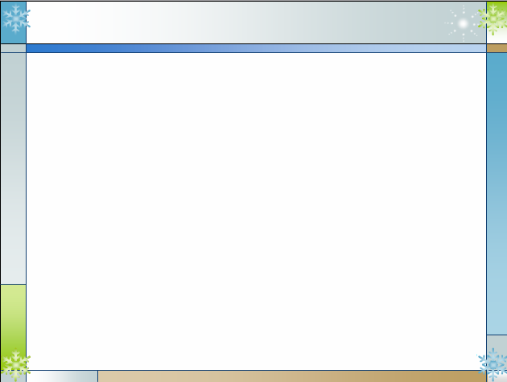
Vậy hình hộp chữ nhật có bao nhiêu cạnh ?
Cạnh AB
Cạnh BC
Cạnh DC
Cạnh AD
B
C
Cạnh BB’
A
D
Cạnh CC’
Cạnh AA’
Cạnh DD’
B’
C’
A’
D’
Cạnh A’B’
Cạnh A’D’
Cạnh B’C’
Cạnh C’D’
* Hình hộp chữ nhật có 12 cạnh

Slide 9
Dựa vào hình vẽ, hãy đọc tên các mặt của hình hộp chữ nhật?
B
C
Mặt đáy
D
A
Mặt
bên
B’
C’
Mặt đáy
A’
D’
Vậy hình hộp chữ nhật có bao nhiêu mặt ?
* Hình hộp chữ nhật có 6 mặt

Slide 10

Em hãy so sánh các mặt của hình hộp chữ nhật
1
Mặt 4 bằng mặt 6
4
6
Mặt 3 bằng mặt 5
3
5
2
Mặt 1 bằng mặt 2
* Hình hộp chữ nhật có các mặt đối diện bằng nhau

Slide 11

B
C
A
D
Chiều cao
B’
C’
A’
D’
Chiều rộng
Chiều dài
* Hình hộp chữ nhật có 3 kích thước: chiều dài, chiều rộng
và chiều cao
Nếu chiều dài = chiều rộng = chiều cao thì ta được hình hộp chữ nhật đặc biệt

Slide 12
Hình lập phương là hình hộp chữ nhật có 6 mặt là những hình vuông
B
C
A
D
B’
C’
A’
D’
Hình lập phương

Slide 13
1. Hình hộp chữ nhật:
Đỉnh
Mặt
Cạnh
Hình hộp chữ nhật
Hình lập phương
* Hình hộp chữ nhật có sáu mặt là những hình chữ nhật
* Hình hộp chữ nhật có: 6 mặt, 8 đỉnh và 12 cạnh.
* Hai mặt không có cạnh chung gọi là hai mặt đối diện và xem như là hai mặt đáy. Các mặt còn lại gọi là mặt bên
* Hình lập phương là hình hộp chữ nhật có 6 mặt là những hình vuông.

Slide 14
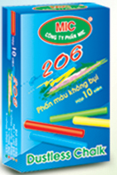
Trong phòng học có những vật thể nào có dạng hình hộp chữ nhật?

Slide 15
B4. Xem hình 74a, các mũi tên hướng dẫn cách ghép các cạnh với nhau để được một hình lập phương.
hình 74b
hình 74a

Slide 16
2. Mặt phẳng và đường thẳng:
B
Các đỉnh: A, B, C, D, A’, B’, C’, D’
C
Các cạnh: AB, A’B’, CD, C’D’
BC, B’C’, AD, A’D’
AA’, BB’,CC’, DD’
A
D
B’
C’
Các mặt:ABB’A’; DCC’D’; ABCD;
A’B’C’D’; BCC’B’; ADD’A’
A’
D’
* Ta có thể xem:
Các đỉnh: A, B, C, D, A’, B’, C’, D’ như là các điểm.
Các cạnh: AB, A’B’,CD,C’D, BC, B’C’, AD, A’D’, AA’, BB’
CC’, DD’ như là các đoạn thẳng.
-Các mặt: ABB’A’; DCC’D’; ABCD; A’B’C’D’; BCC’B’ , ADD’A’ là một phần của mặt phẳng.

Slide 17
Quan hệ Giữa đường thẳng và mặt phẳng
*Đường thẳng qua hai điểm A;B của mặt phẳng thì nằm trọn trong mặt phẳng đó (ABCD).
B
C
B
C
Mặt đáy
Mặt đáy
A
D
D
A
B’
C’
B’
Mặt đáy
C’
A’
D’
A’
Mặt đáy
D’
- Mặt đáy: ABCD; A’B’C’D’
- Các cạnh: AA’; BB’; CC’;DD’ là chiều cao
- Mặt đáy: ABB’A’; DCC’D’
- Các cạnh: AD; BC; B’C’; A’D’ là chiều cao

Slide 18

Bài tập
A
B
B1. Hãy kể tên những cạnh bằng nhau của hình hộp chữ nhật ABCD.MNPQ
D
C
M
N
Q
P
Những cạnh bằng nhau là:
AM = BN = CP = DQ
AB = DC = MN = QP
AD = BC = NP = MQ
Kết luận :Hình hộp chữ nhật có ba nhóm cạnh bằng nhau

Slide 19
Bài tập: Cho hình hộp chữ nhật ABCD.A₁B₁C₁D₁ có :
DC = 5cm, CB = 4cm, BB₁ = 3cm.
Tính DC₁ và CB₁ ( HĐ nhóm Thời gian 4 phút)
Đáp án: Ta có hhcn ABCD. A₁B₁C₁D₁ nên các mặt CDD₁C_{1;} BCC₁B₁ là hình chữ nhật.
Xét DCC₁ vuông tại C
DC₁²= DC²+ CC₁² (pitago)
DC₁²= 3²+5² = 9+25 =34 DC₁ =
Xét CBB₁ vuông tại B
CB₁²= BC² + BB₁² (pitago)
CB₁²= 4²+3²= 16+9= 25 CB₁= 5 cm
B
4 cm
C
5 cm
A
D
3 cm
C₁
B₁
A₁
D₁

Slide 20
Tiết 55:
TÌM HIỂU MỘT SỐ HÌNH KHỐI TRONG KHÔNG GIAN
Nhóm 1
1
Nhóm 2
2
Nhóm 3
3
Nhóm 4
4

Slide 21

B
C
D
Có 6 mặt
Là các hình chữ nhật
A
B’
C’
Có 8 đỉnh
A’
D’
Có 12 cạnh
Hình vẽ
HÌNH HỘP
CHỮ NHẬT
Hai mặt không có cạnh chung
Hai mặt đối diện (mặt đáy)
Đoạn AA’
Chiều cao của hình hộp chữ nhật
B
C
A
D
Hình lập phương
Có 6 mặt là hình vuông
B’
C’
Hình vẽ
A’
D’

Slide 22
Bµi tËp vÒ nhµ
Học bài theo tài liệu SGK; sưu tầm các vật có dạng hình hộp chữ nhật
Làm bài tập 1,2,4,5 SBT
Chuẩn bị cho bài hình hộp chữ nhật tiếp theo

Slide 23


Chúc các thầy cô luôn mạnh khỏe!!!
Chúc các em học giỏi!

